Slide 1


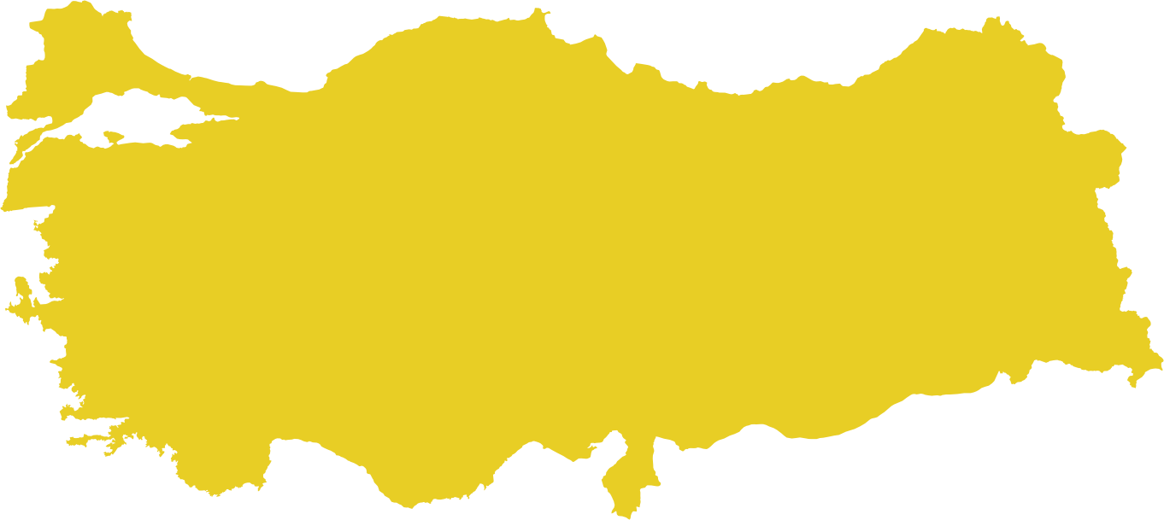


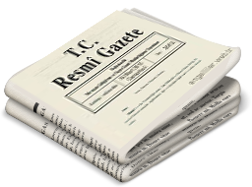


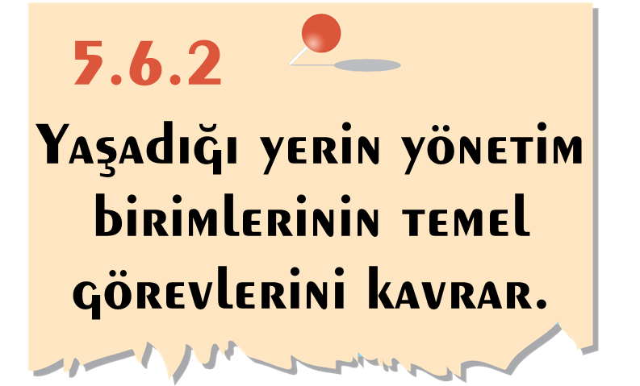





VALİ
CUMHURBAŞKANI
BAKANLAR
KAYMAKAM
BELEDİYE BAŞKANI
MUHTAR

Slide 2
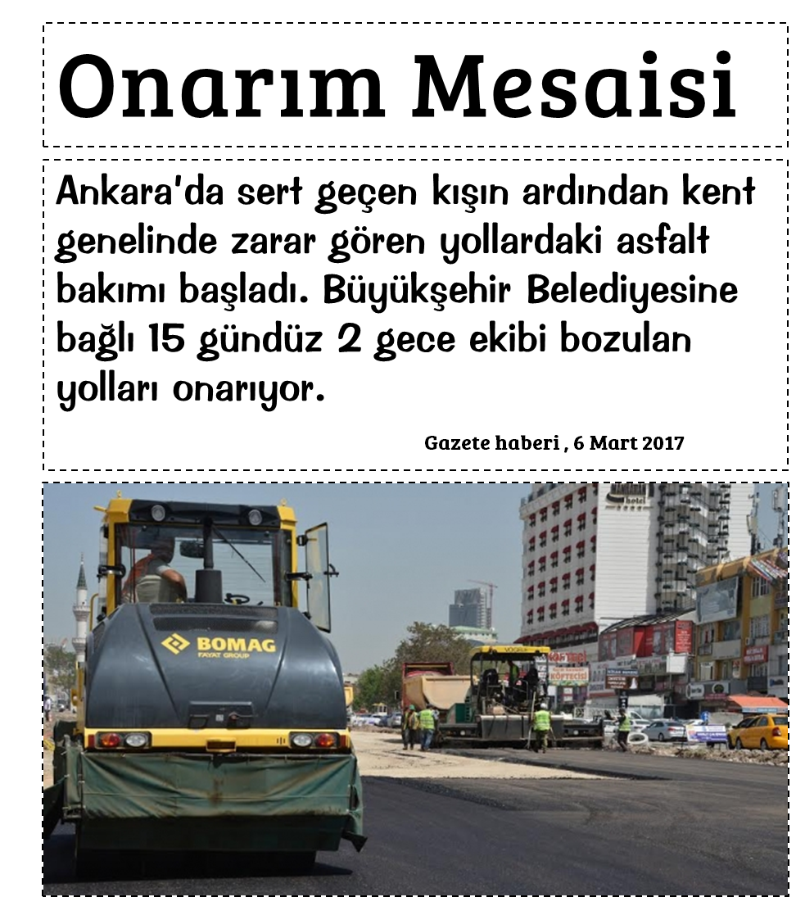
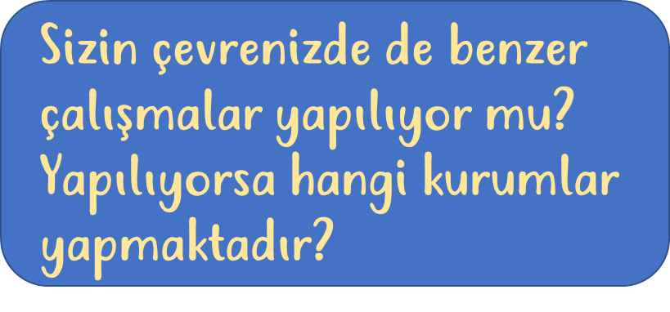
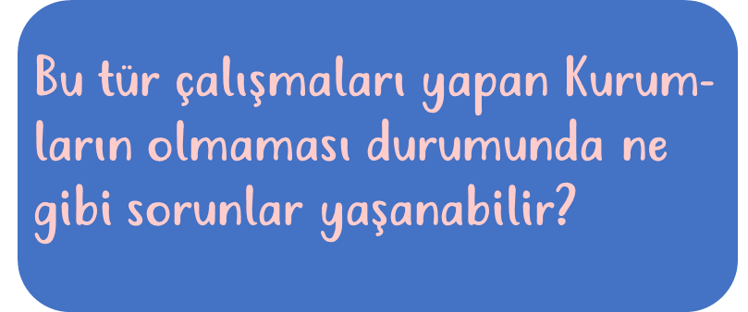


Slide 3
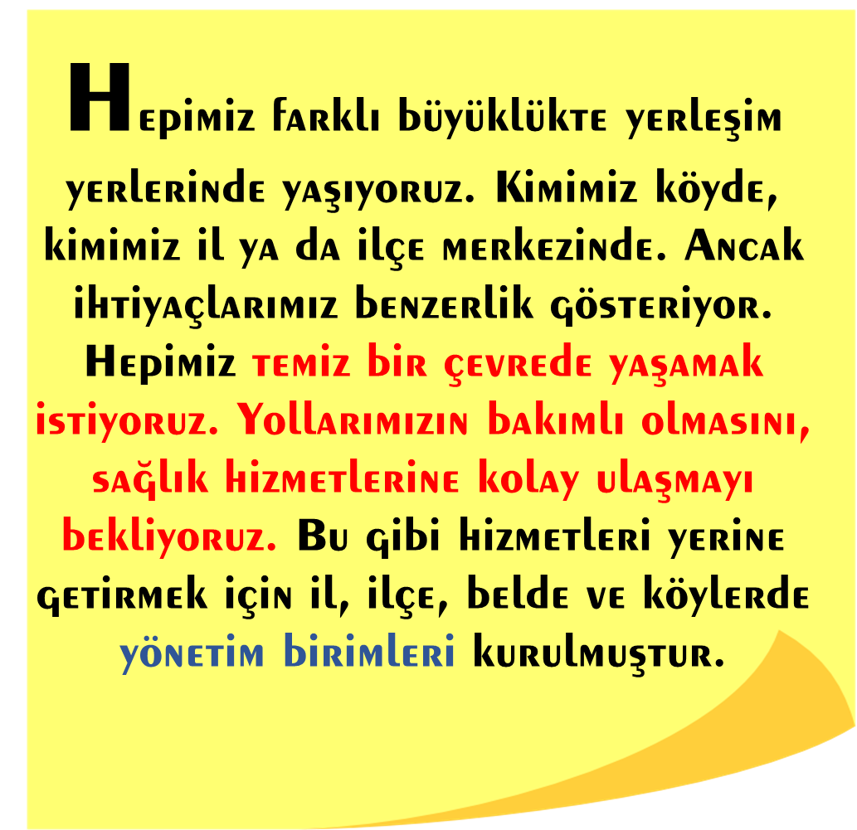

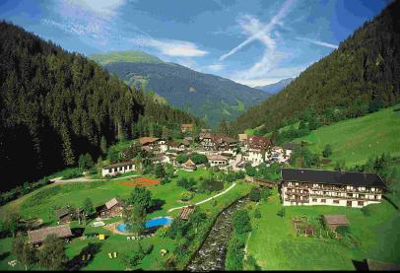
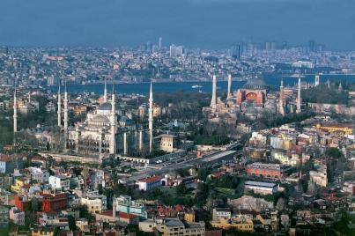

Slide 4



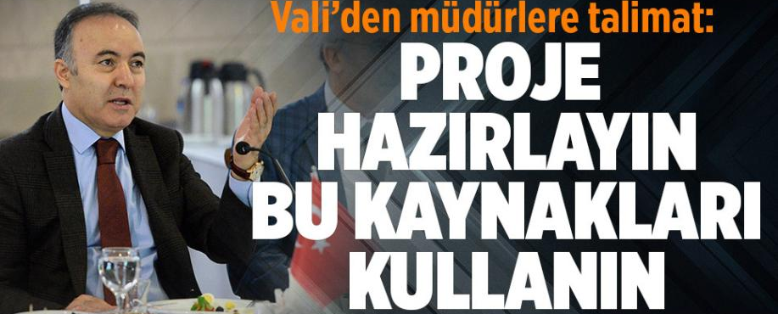

Slide 5








Halkın huzur ve güven içinde yaşamasını sağlarım.
Köylerin yol, su, kanalizasyon
gibi ihtiyaçlarını karşılarım.
İlin ekonomik kalkınması için projeler geliştiririm.
Eğitim-öğretimin düzenli yürümesi için çalışırım.
Sağlık kuruluşlarının
Yaygınlaşmasına çalışırım.
Turizmi destekler, ilimin tanıtımı
için çalışmalar yaparım..
Halkın istek ve şikâyetlerini
dinleyerek çözüm üretirim.

Slide 6


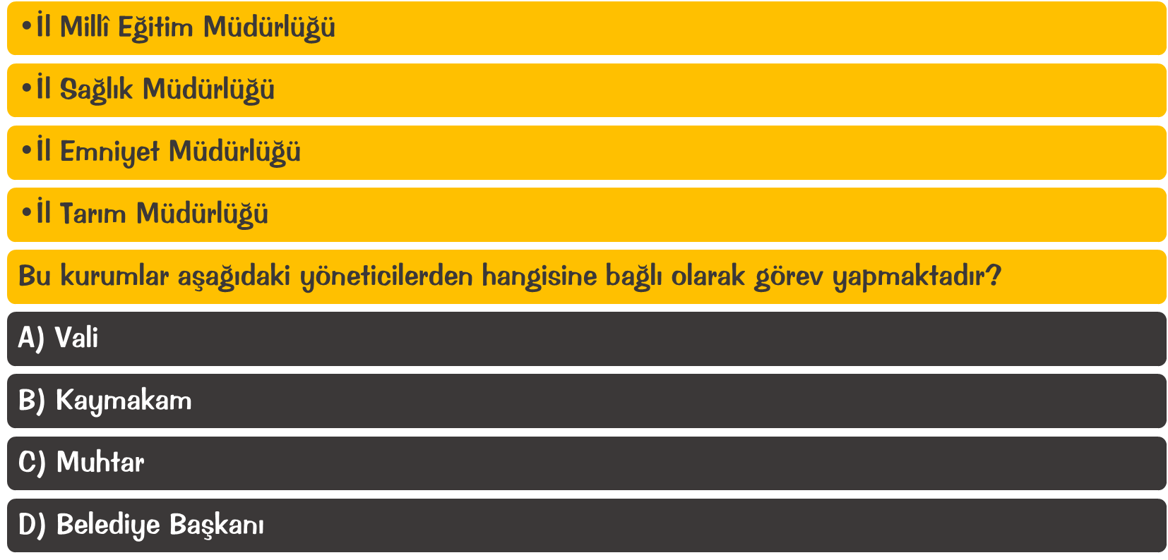


Slide 7
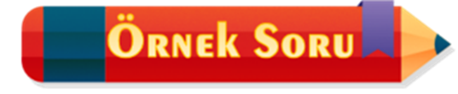
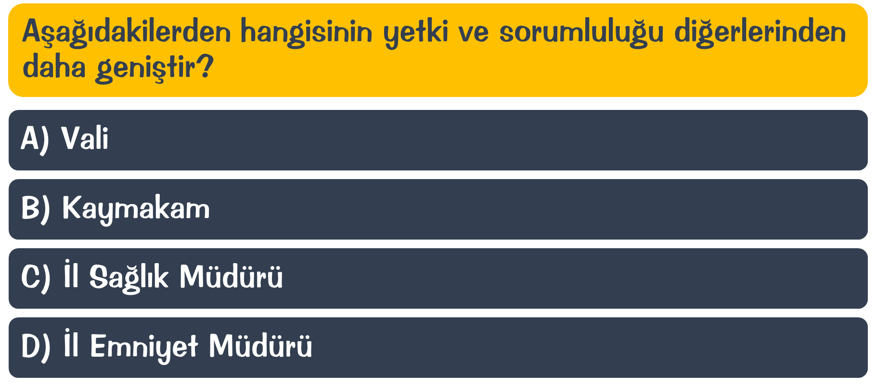

Slide 8

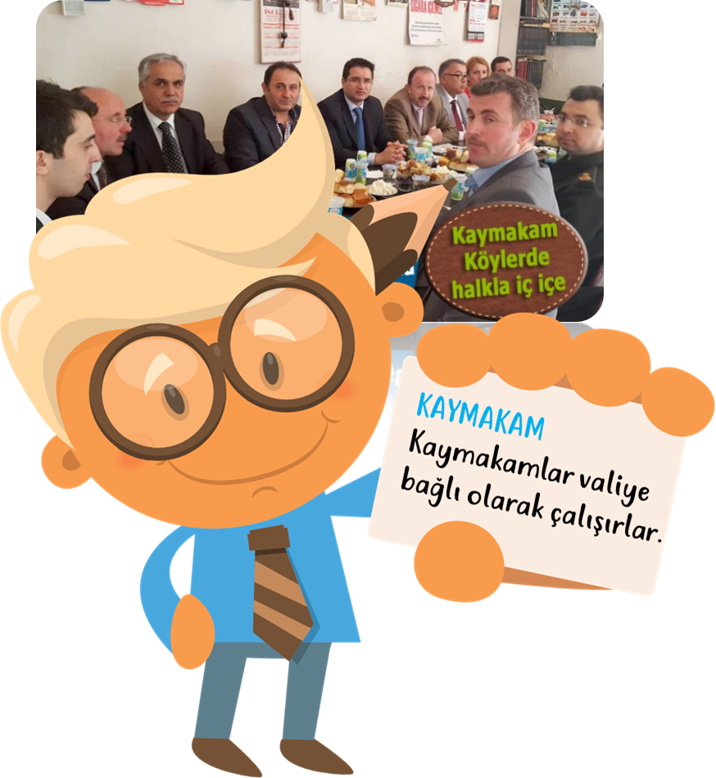





Slide 9
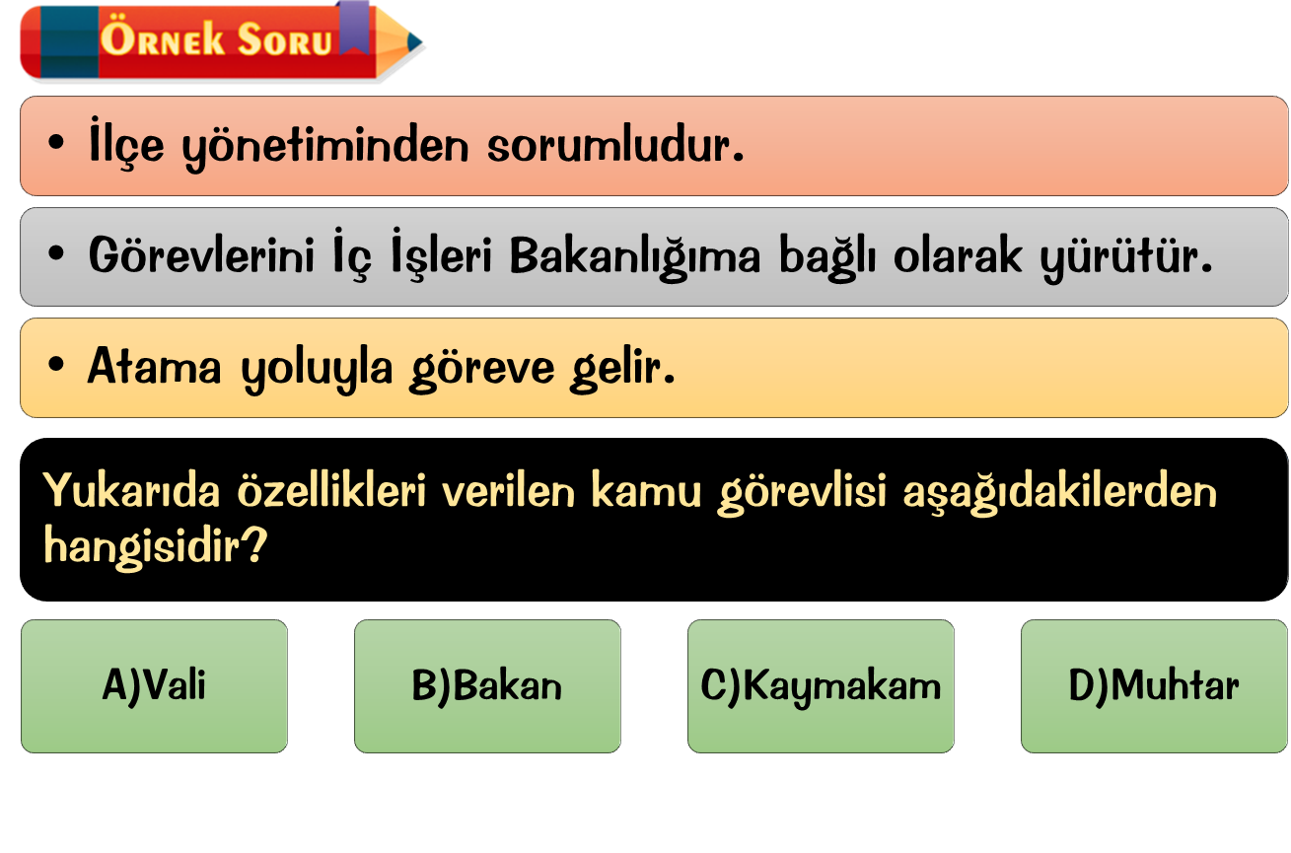

Slide 10


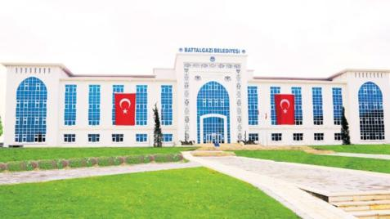
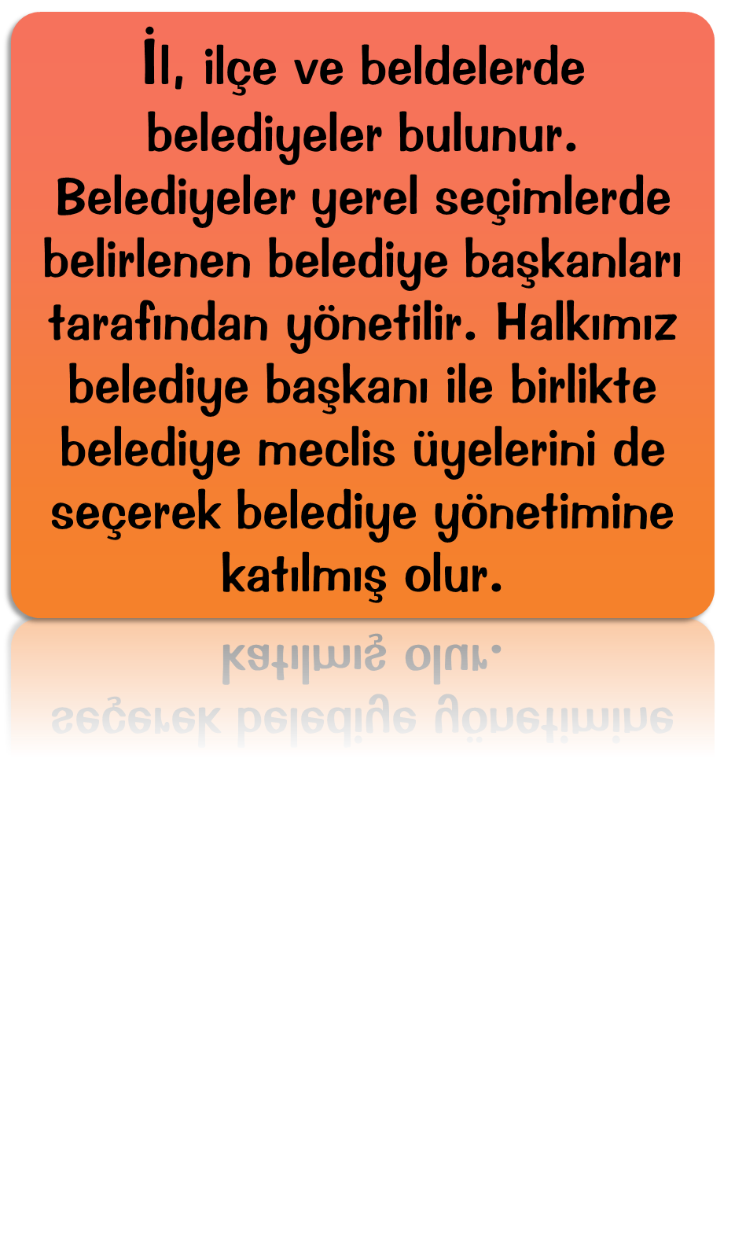
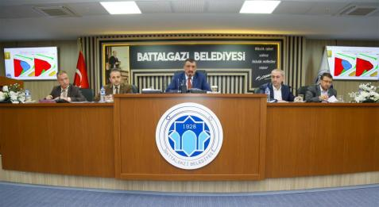
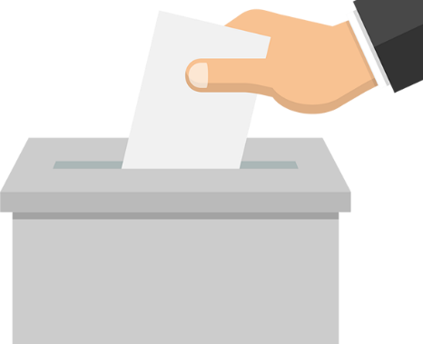

Slide 11
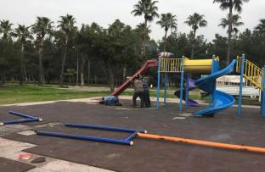
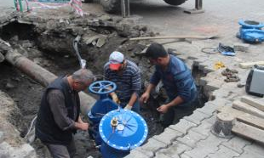



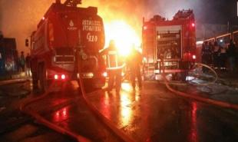
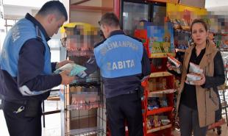


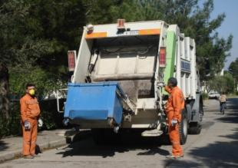


Slide 12


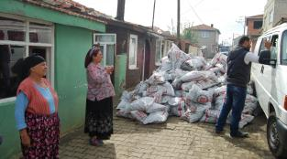


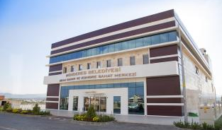

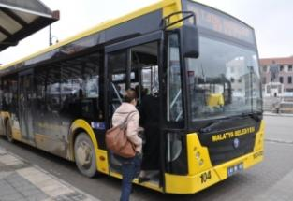


Slide 13

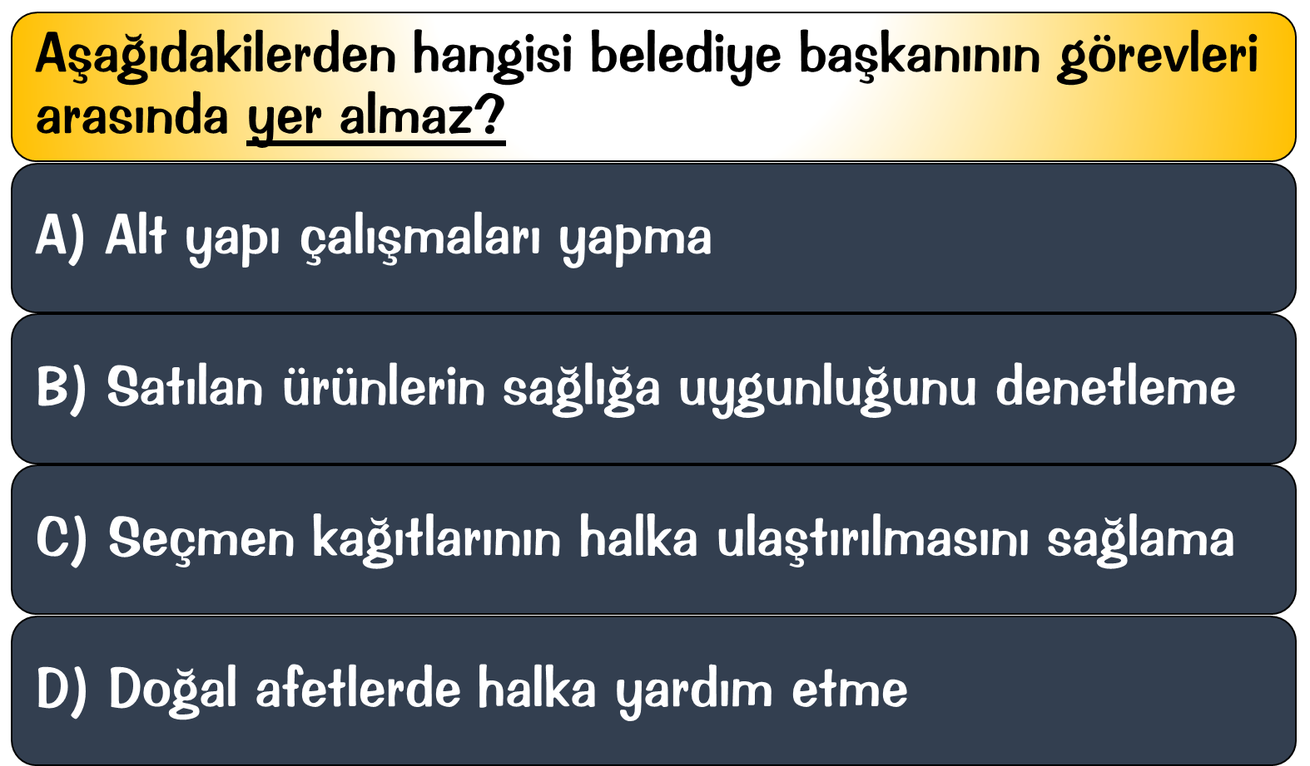


Slide 14
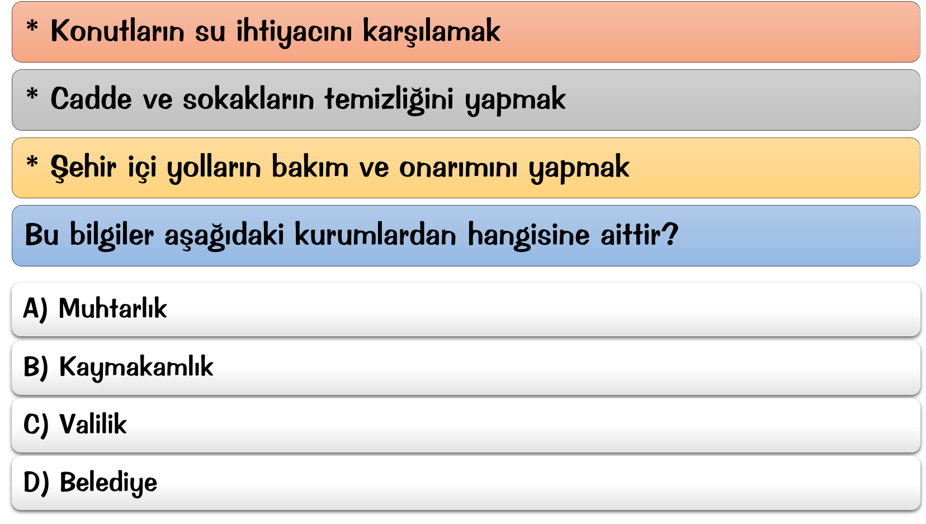


Slide 15

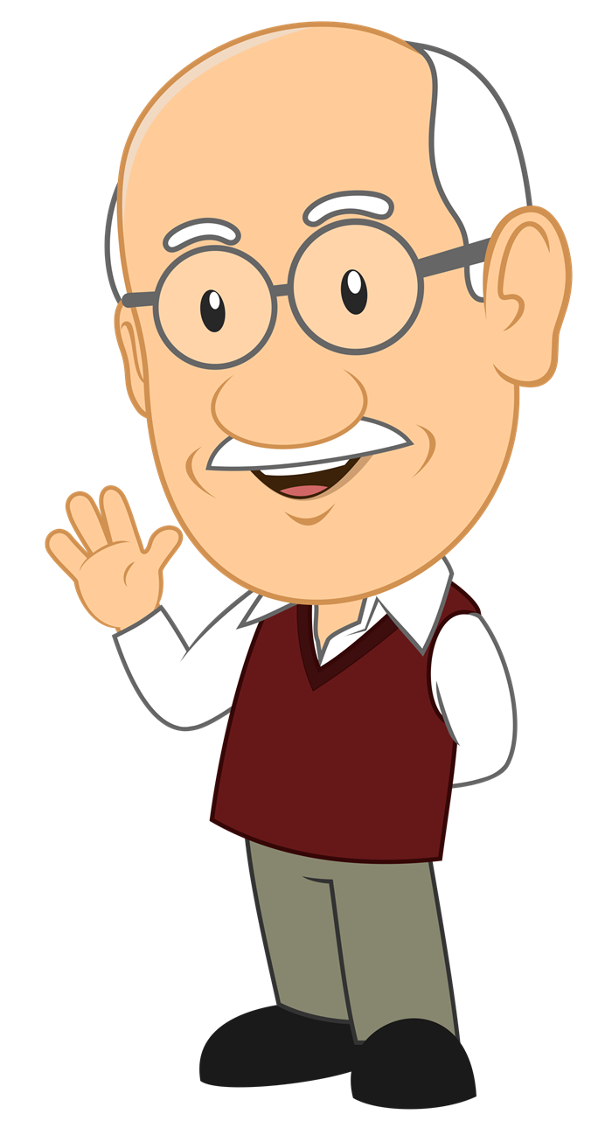


Slide 16

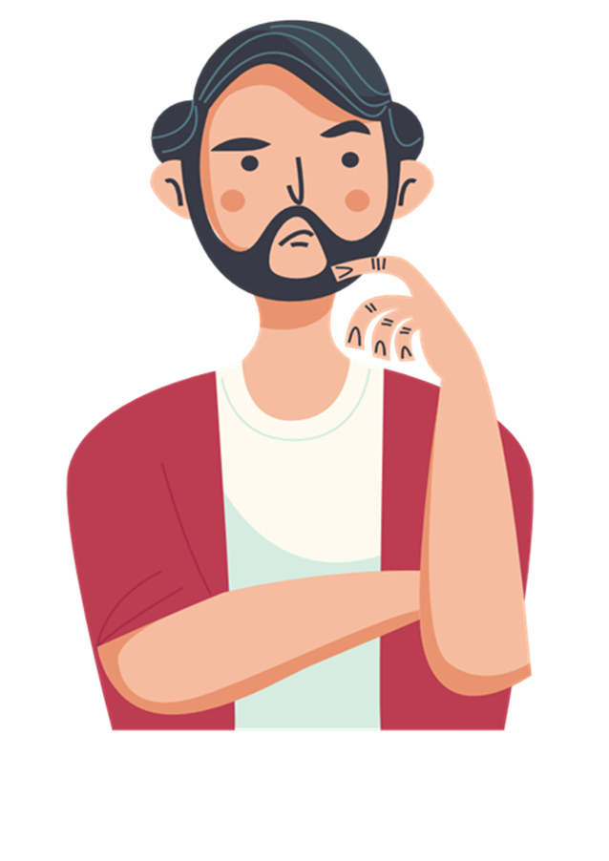






Slide 17
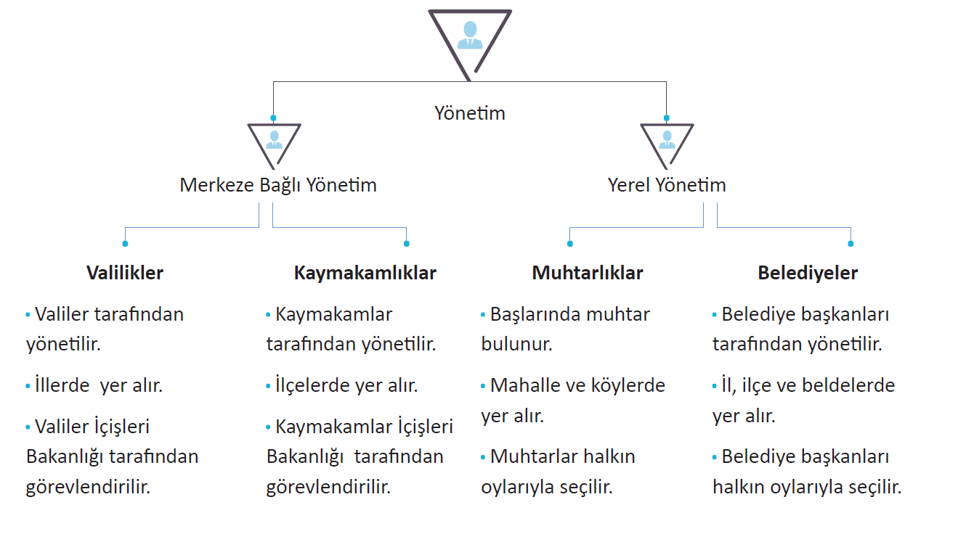

Slide 18

VALİ
KAYMAKAM
BELEDİYE BAŞKANI
MUHTAR
1
2
3
4
ATANIR
ATANIR
SEÇİLİR
SEÇİLİR
İlleri yönetir
İlçeyi yönetir
Mahalle
Köy

Slide 19
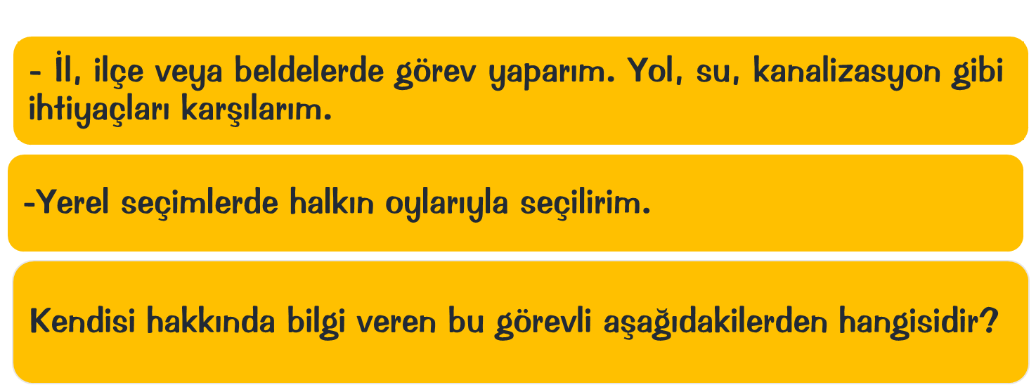


Slide 20



Slide 21


http://odsgm.meb.gov.tr/kurslar/

Slide 22
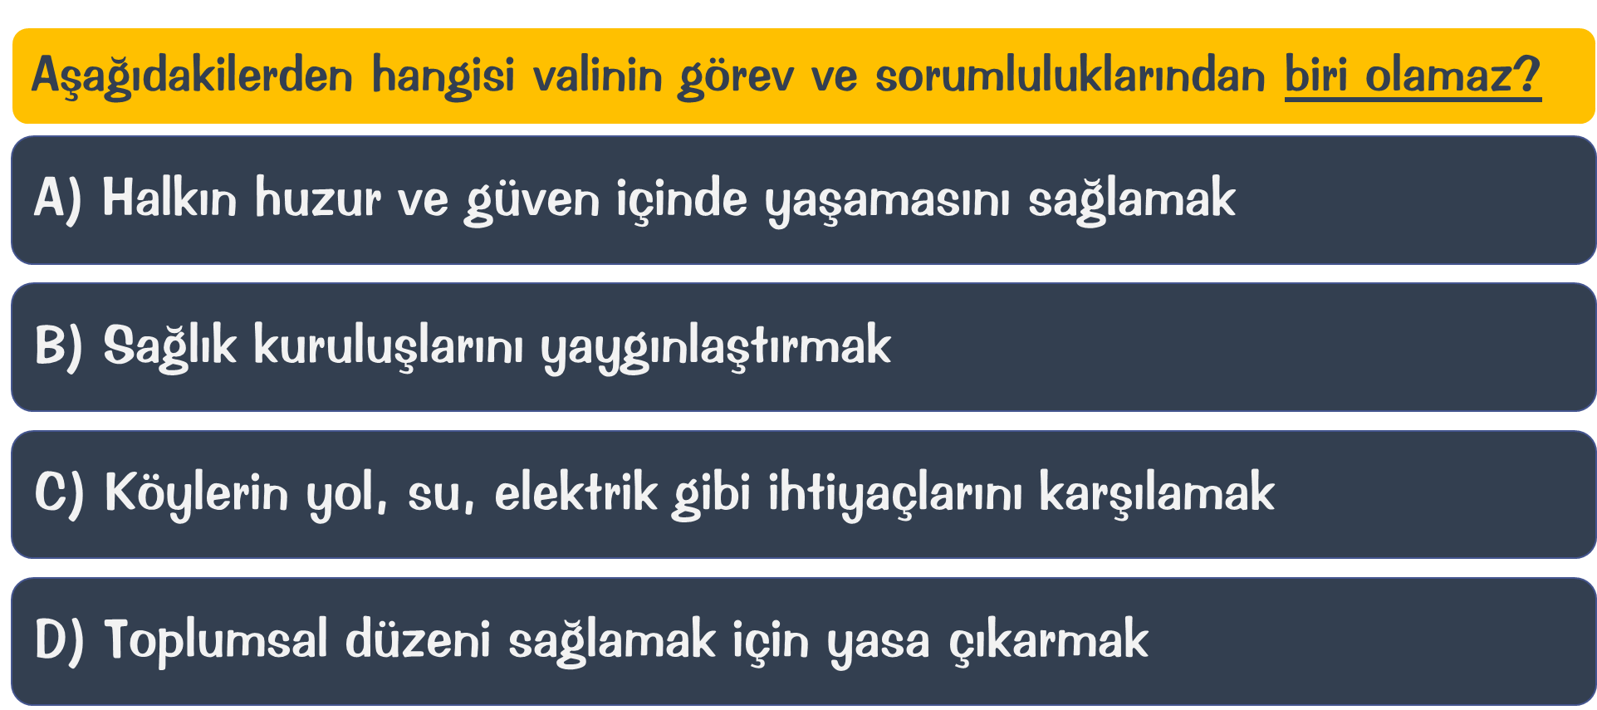

Slide 23
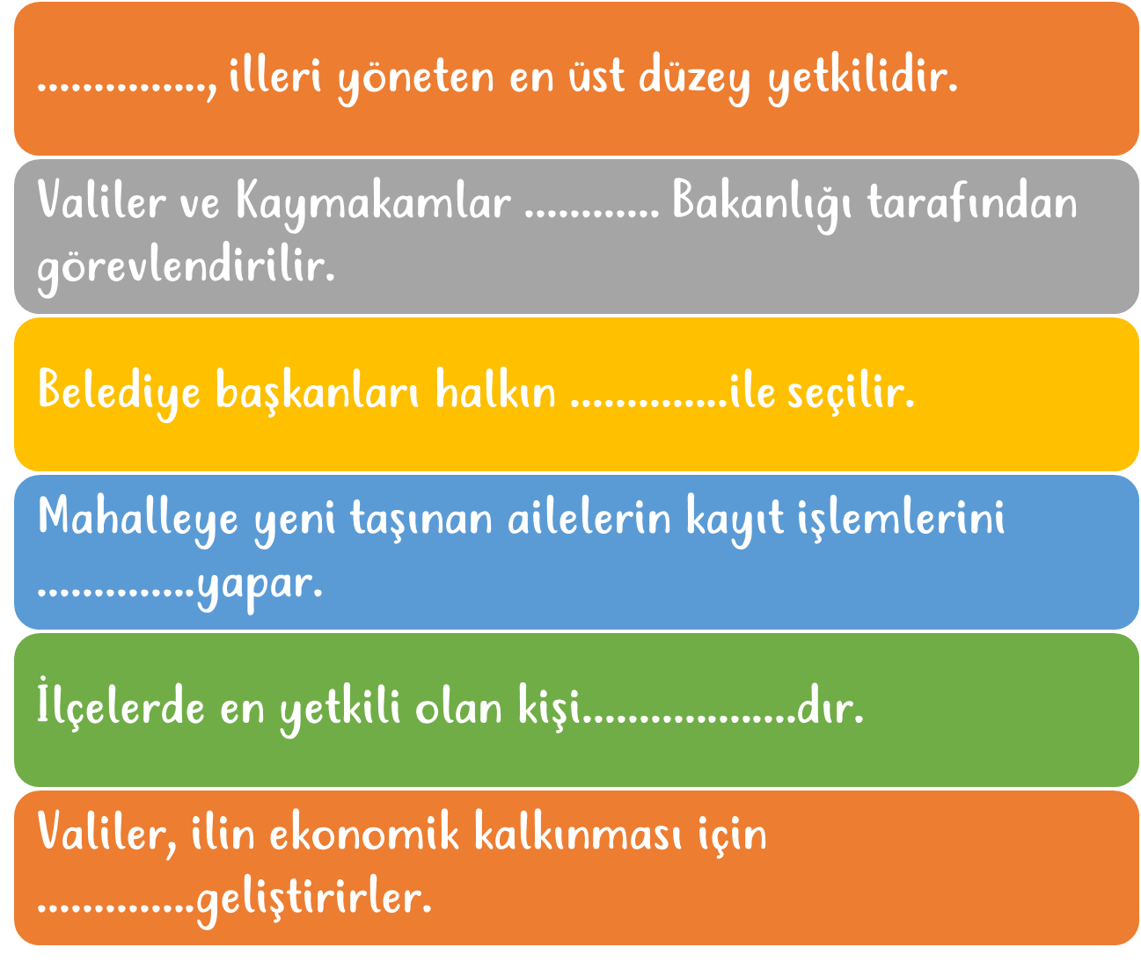
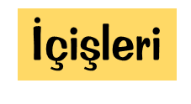


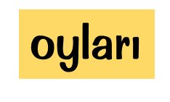



Slide 24









